Slide 1

---------------------计算机系
玉林旅游资源及线路管理系统

Slide 2
系统功能模块
账号管理
旅游管理
数据统计
退出

Slide 3
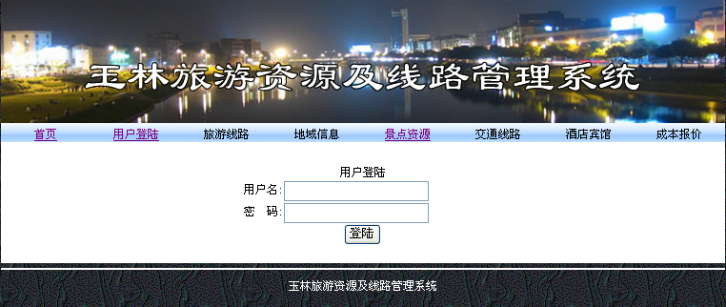
程序登陆界面

Slide 4
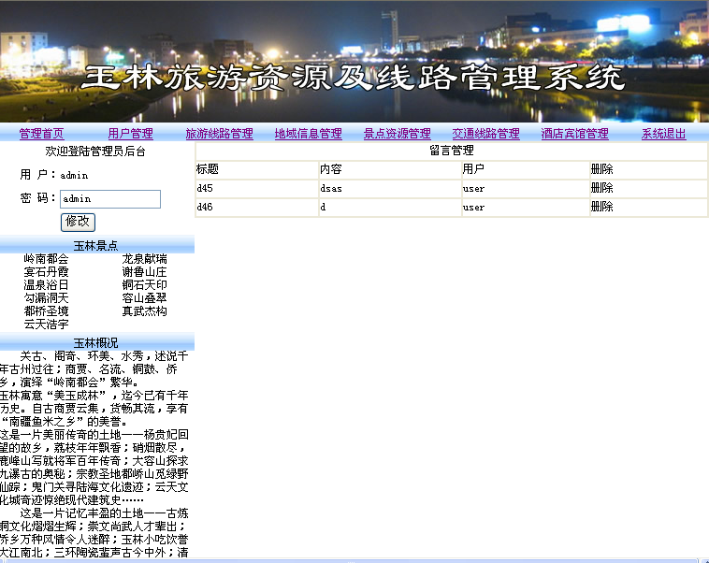
程序主界面

Slide 5
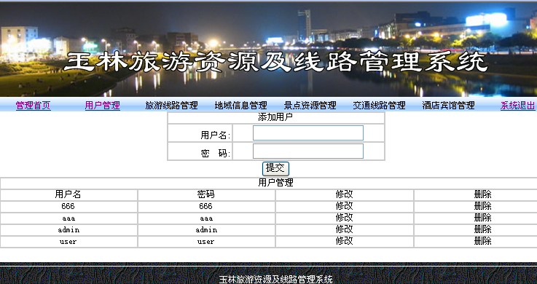
账号管理

Slide 6
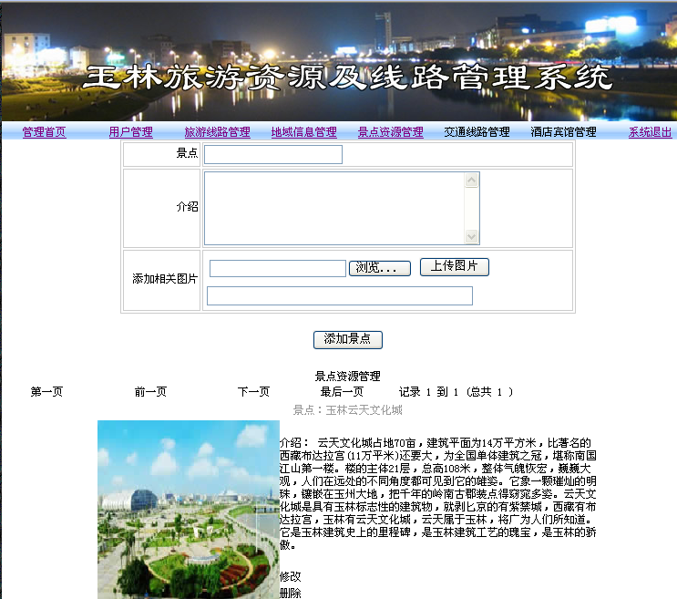
旅游管理

Slide 7
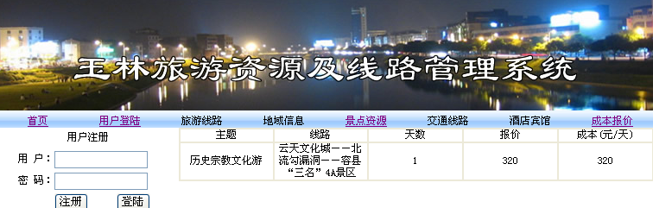
数据统计

Slide 8
参考文献
[1] 王珊.数据库系统原理教程[M] .北京：清华大学出版社,2003,56.
[2] 求是科技. ASP数据库开发技术与工程实践[M] .北京：人民邮电出版社,2004,131.
[3] 刘意成.SQL实战演练[M] .北京：西安电子科技大学出版社,2004,79.
[4] 周绪.SQL Server 2000中文版入门与提高[M] .北京：清华大学出版社,2001,36.
[5] 李存斌.数据库应用技术[M] .北京：中国水利水电出版社,2001,73.
[6] 罗运模. SQL Server 2000数据仓库应用与开发[M] .北京：人民邮电出版社,2001,179.
[7] 王群,李馥娟.ASP数据库系统开发完全手册[M].北京:人民邮电出版社,2006.3.39~44
[8] 宋昆,李严等 .SQL Server数据库开发实例解析[M].北京:科学出版社,2006.1~224
[9] 李严,于亚芳,王国辉 .ASP数据库开发实例解析[M].北京:电子工业出版社 ,2004.12.78~93
[10] 王国辉、牛强、李南南 ASP工程应用与项目实践[M].北京:电子工业出版社,2005.4.162~171
[11]王国辉,牛强,李南南,等.ASP 信息系统开发实例精选[M].北京:电子工业出版社, 2005.7.312~346
[12] 张巍,李小黎.ASP+SQL网络应用系统开发与实例[M].北京:人发邮电出版社,2004.3.134~140

Slide 9
感谢
感谢老师四年来的指导,与同学们无私的帮住.

